Slide 1
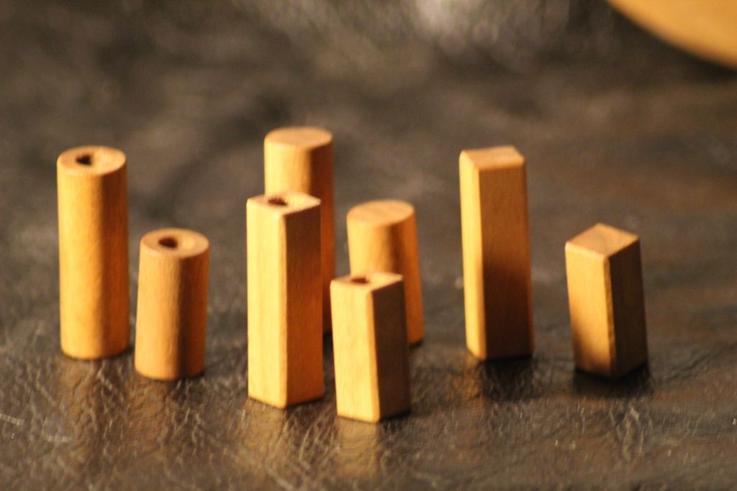
Quarto játék projekt
Sebestyén Viktor – Adolf Áron
Cél:
Egy egyszerű játék megvalósítása, de úgy hogy tanuljunk valami újat
Visual Studio – Windows Forms
A feladat egyenletes elosztása

Slide 2

Quarto játék projekt
Sebestyén Viktor – Adolf Áron
Erősségeink:
Optimalizálás és összetettség
Adaptivitás
Folytonos újra átgondolás egy jobb végeredményért
Összetartás
Cél:
Egy egyszerű játék megvalósítása, de úgy hogy tanuljunk valami újat
Visual Studio – Windows Forms
A feladat egyenletes elosztása

Slide 3
Quarto játék projekt
Tapasztalatok:
Egyenletes és gördülékeny észjárás
Vevőség a huncut megoldásokra (késöbb megcsináltuk jobbra)
Erősségeink:
Optimalizálás és összetettség
Adaptivitás
Folytonos újra átgondolás egy jobb végeredményért
Összetartás
Cél:
Egy egyszerű játék megvalósítása, de úgy hogy tanuljunk valami újat
Visual Studio – Windows Forms
A feladat egyenletes elosztása

Slide 4
Quarto játék projekt
Tapasztalatok:
Egyenletes és gördülékeny észjárás
Vevőség a huncut megoldásokra (késöbb megcsináltuk jobbra)
Erősségeink:
Optimalizálás és összetettség
Adaptivitás
Folytonos újra átgondolás egy jobb végeredményért
Összetartás

Slide 5
Quarto játék projekt
Tapasztalatok:
Egyenletes és gördülékeny észjárás
Vevőség a huncut megoldásokra (késöbb megcsináltuk jobbra)
Köszönjük szépen a figyelmet

